Slide 1
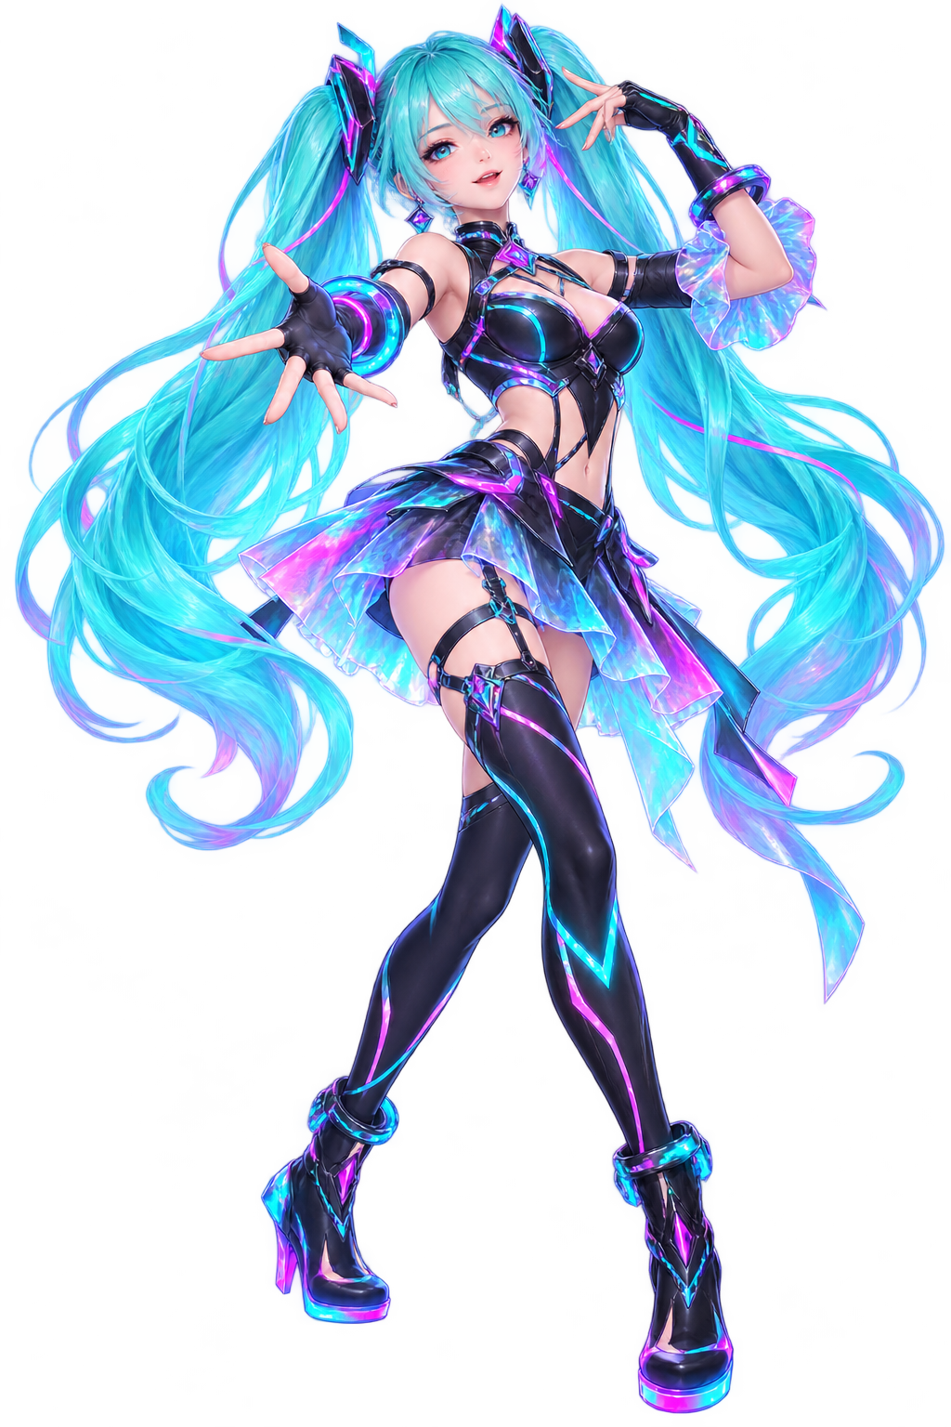
PEPPER'S GHOST × AI
スマホを活用した
ホログラムの製作
GPUなし・工作は最小限。スマホと透明な板だけで、AIキャラを空中に浮かべる
総額 300円
Notes:
スマホ画面の光を斜めの透明板に反射させ、空中に像を浮かべる『ペッパーズゴースト』の工作と、その上で動くAIキャラの紹介。総額は300円。

Slide 2
仕組み：板に映った光が浮かんで見える
スマホの画面 → 45°の透明板の裏側で反射 → 水平に目へ。像は板の奥の空中にあるように見える
透明板 45°
浮かんで見える像
反射した光
見る人（板の高い側、目は机の高さ）
スマホ（画面を上向き）
Notes:
板は見る人側が高い坂。スマホの奥の端に板の低い端を合わせる。光は画面→板の裏側→水平に目。上から見下ろすと反射は見えない。

Slide 3
材料はダイソーで総額300円
透明シュリンクプラスチック板
300
1
厚さ0.3mm。9×17cmに切って反射板にする
黒プラダン（3mm）
2
円（総額）
直角二等辺三角形（直角の辺12cm）を2枚
スマホは手持ちを使用
黒プラダンの背景
3
スマホの奥に立てて背景を暗くし、像を見やすく
Notes:
アクリル板は見つからず、シュリンクプラスチックで代用。テープは家にあるものを使用。

Slide 4
作り方は4ステップ
1
2
3
4
板を切る
三角を作る
板を貼る
背景を立てる
シュリンク板を9×17cmに。つるつるの面を下（スマホ側）にする
黒プラダンで直角二等辺三角形を2枚。スマホを挟んで約8cm離して立てる
三角の斜辺に、見る人側が高い坂になるようテープで固定
スマホの奥に黒プラダンを立てる。画面は上向き・輝度最大
Notes:
テープは板と三角の外側の壁にまたがせて貼る。スマホは縦向き、自動回転オフ。

Slide 5
浮かんで見えるコツ
最初は『何も浮かばない』状態でした。原因は見る位置でした。
1
板の高い側に座る
2
目を机の高さまで下げる
低い側や真上から見ても、反射は目に届きません
机から5〜8cm。水平に板の奥をのぞく
3
部屋を暗くする
4
輝度は最大、背景は黒
反射は画面の数%の明るさ。暗いほど像が浮く
黒背景に明るい色。彩度の高い色が映える

Slide 6
映像はブラウザだけで動く
1
Canvas 2Dで描画
GPU不要。HTML1枚でスマホのブラウザだけで動く
2
上下反転して描く
反射で上下が逆になるため、あらかじめ反転して描く
3
4つの状態で変化
待機・聞く・考える・話すで色と動きが変化
4
キャラを切り替え
リング・球体・ダンスの女の子から選べる

Slide 7
実機で浮かんだ結果
できたこと
実機の撮影動画
板に映った像が空中に浮いて、歩く動きまで見えた
YouTube（13秒）
課題
https://youtu.be/kwwd2e1JNIc
キャラが表紙のデザインと別人になり、クリーチャーのように見える
Notes:
撮影した実機の動画。3Dモデルを使った試作で、顔・体形が基準のコンセプト画像と大きく異なったため、基準画像を表示する方式に切り替えた。

Slide 8
これから：会話するホログラムへ
1
もっとリアルなダンス
同じキャラの顔・体形・衣装を保ったまま、本格的に踊らせる
2
AIが返答して話す
返答API（Claude）と声（AivisSpeech）をつなぎ、音量で口や体を動かす
3
HTTPSで公開
マイクを使うにはHTTPSが必要。専用のURLで公開する
4
板に映して微調整
文字の濃さ、リングの太さ、キャラの大きさを実機で調整

